Slide 1
From Spreadsheet調査結果
ダイハツ工業

Slide 2
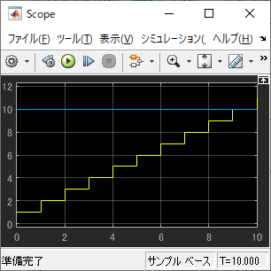
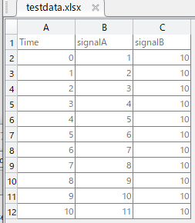

機能概要
Excel, CSVからデータを読み取り、データ信号として出力する
「From Spreadsheet」： web(fullfile(docroot, 'simulink/slref/fromspreadsheet.html'))

Slide 3
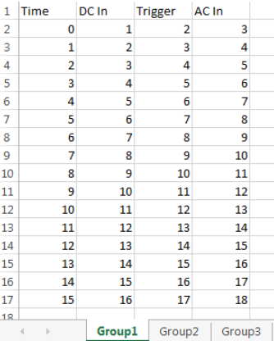

Excel, CSV形式の制限
Excel, CSVの形式には制限がある
制限 | Excel | CSV
1行目は信号名として解釈する | ○ | ×
1列目は時間と解釈し、単調増加しなければならない | ○ | ○
2列目以降を信号と解釈する | ○ | ○
各列の行数は同じでなければならない | × | ○
信号グループの解釈 | 各シート | 各ファイル
正しい形式の例(MathWorks HPより引用)
時間は‘a’等の適当な
名前でも可
「From Spreadsheet」： web(fullfile(docroot, 'simulink/slref/fromspreadsheet.html'))

Slide 4

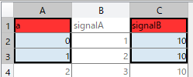

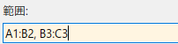

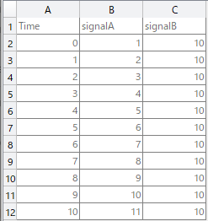

設定項目：範囲
[ブロックパラメーター]-[範囲]でExcel, CSVの読み取り範囲を指定できる
不適切な範囲を選択すると、自動で書き換えられる。
表上でドラッグして選択できる
複数箇所選択時はCtrl押下
signalAのポートが削除され
signalB分のみとなる

Slide 5
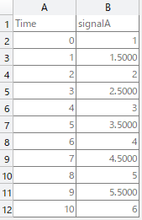

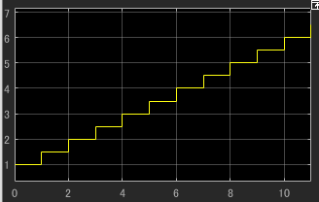

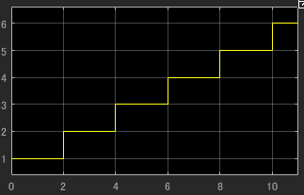
設定項目：出力データ型
[ブロック パラメーター]-[出力データ型]で出力型を指定できる
小数点データをuint8で出力する例
データ型 | モデル | Scope
double
uint8
From Spreadsheetへの
入力データ
小数点以下切り捨て

Slide 6
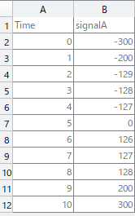
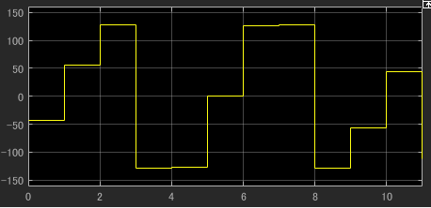
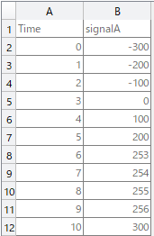
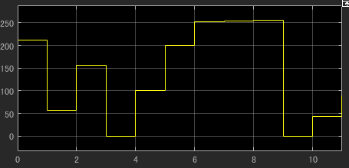
設定項目：出力データ型
[ブロック パラメーター]-[出力データ型]で出力型を指定できる
型の範囲外のデータを入力する例(-300~300)
データ型 | 範囲 | FromSpreadsheetへの入力データ | Scope
int8 | -300
uint8 | -200~200
型の範囲内は問題なし
型の範囲内
特にエラー等なく範囲外が意図しない値で出力される
型の範囲内

Slide 7
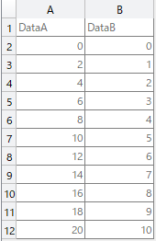

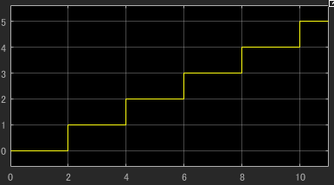
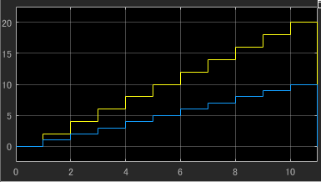

設定項目：最初の列の扱い
[ブロック パラメーター]-[最初の列の扱い]で時間orデータを選択できる
最初の列の扱い | モデル | Scope
時間
データ
DataA＝時間の場合、
2秒に1回のDataBの値更新
DataA＝データの場合、
Excel/CSVでは値の更新タイミングを
決められない。
今回はFromSpreadsheetの
サンプル時間が1のため、
1秒に1回のDataBの値更新となっている。

Slide 8
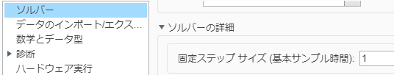
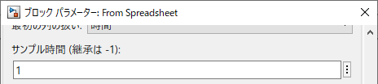
設定項目：サンプル時間
From Spreadsheetのサンプル時間は基本サンプル時間の整数倍にする
From Spreadsheetのサンプル時間 = Excel/CSVからデータを読み取る時間
コンフィギュレーションパラメーター
From Spreadsheet

Slide 9
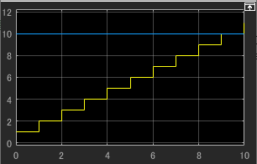
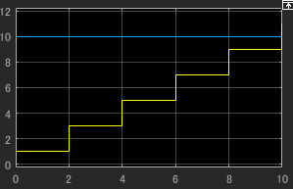
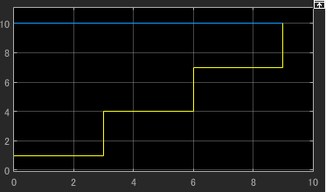
設定項目：サンプル時間
ｺﾝﾌｨｷﾞｭﾚｰｼｮﾝﾊﾟﾗﾒｰﾀｰ 基本サンプル時間 | From Spreadsheet サンプル時間 | 結果
1 | 1
1 | 2
1 | 3
From Spreadsheetへの
入力データ
10秒の点ではデータの読み取りなし。

Slide 10

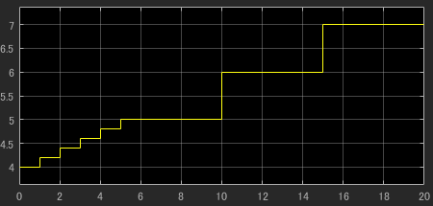
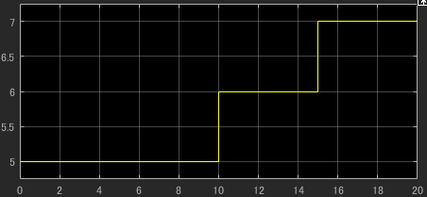
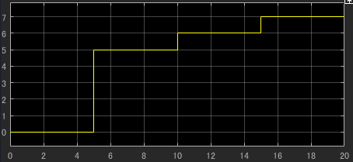
設定項目：最初のデータ点前のデータ外挿
[ブロック パラメーター]-[最初のデータ点前のデータ外挿]
最初のデータ点前のデータ外挿 | 最初の値 | Scope
線形外挿 | 線形外挿
最初の値をホールド | 5
グラウンド値 | 0
From Spreadsheetへの入力データ
最初の時間が5であり、
それ以前の値をどうするかという設定
double型の例
DataAの最初の2つのデータ
5,6を使用して線形外挿
DataAの最初のデータ
5を使用
0を使用

Slide 11
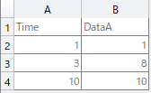
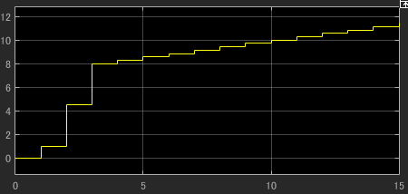
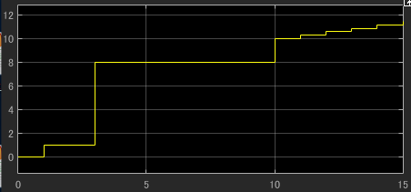
設定項目：時間範囲内のデータ内挿
[ブロック パラメーター]-[時間範囲内のデータ内挿]
最初のデータ点前のデータ外挿 | タイムスタンプ間の値 | Scope
線形内挿 | 前後の値で内挿
ゼロ次ホールド | 前回値
From Spreadsheetへの入力データ
double型の例
DataAの最初の2つのデータ
5,6を使用して線形外挿
前回値保持

Slide 12
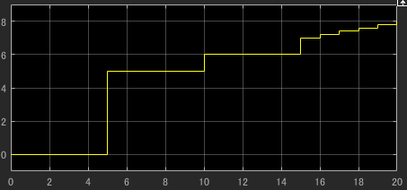
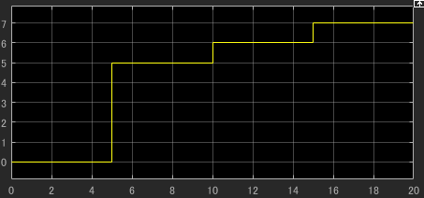
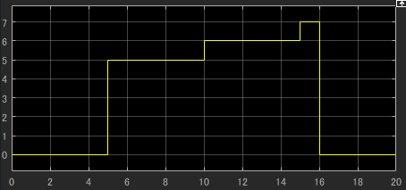
設定項目：最初のデータ点前のデータ外挿
[ブロック パラメーター]-[最後のデータ点後のデータ外挿]
最初のデータ点前のデータ外挿 | 最後の値 | Scope
線形外挿 | 線形外挿
最後の値をホールド | 7
グラウンド値 | 0
From Spreadsheetへの入力データ
最初の時間が5であり、
それ以前の値をどうするかという設定
double型の例
DataAの最後の2つのデータ
6,7を使用して線形外挿
DataAの最後のデータ
7を使用
0を使用

Slide 13
設定項目：ゼロクロッシング検出を有効にする
ゼロクロッシング検出を有効にする場合は選択
ただしゼロクロッシングの発生は可変ステップソルバーで起こる
ゼロクロッシング検出有効時にはサンプル時間が0(連続状態)である必要がある

Slide 14
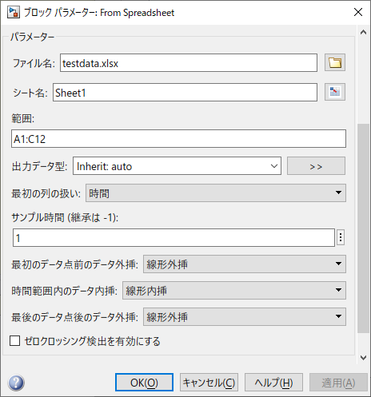
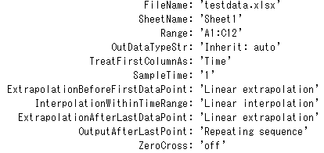
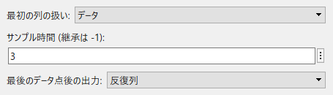
API
以下の項目をset_paramで設定可能
{最後の列の扱い}を”データ”
にすることでUI上で可視化される

Slide 15
メリット・デメリット
メリット
MATLABが無くてもテストパターンを作成し、管理できる
Reactis等サードパーティ製ツールで、任意のカバレッジを満たすテストパターンが Excel形式で生成でき、それを利用できる
入力信号がExcel形式だと、信号の追加・削除が容易(列を追加・削除するだけ)
デメリット
データが見づらい（ブロックの機能で簡単にグラフ表示できるとより良い）

Slide 16
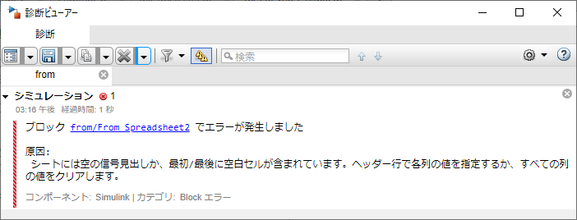
懸念点
列削除のエラー
Excel側でSheetをコピー＆ペーストし、新しいSheetで列削除する際に 列の内容だけを削除(例えば列選択→Deleteキー押下)すると シミュレーション実行時に下記のエラーが出た
列選択→右クリックメニューの「削除」を押下するとエラーが出なかった

Slide 17
バグレポート
2093243 → Update3でfix
接頭語“Sync”がつくExcel Spreadsheetを使ったテストケースを実行した場合に 以下のエラーが生成される 「Prefix 'sync' should not be specified for input signals.」

